Slide 1


Крипто прогнозиране & изкуствен интелект
„Прогнозирането на финансовите пазари е като да караш кола със закрито предно стъкло, гледайки само в огледалото за задно виждане.“
🦍🦍🦍Изготвили 🦍🦍🦍:
Велизар Митов
Десислава Недялкова
Иван Паспалджиев
Иван Резняков
Камелия Стефанова
Николай Пенчев

Slide 2

План на работа
Архитектура на проекта
Използвани модели за предсказване
Описателна статистика
Feature engineering ARIMA & VAR via Orange
Използвани модели (ML: LSTM и хибриден)
Визуализация (Plotly, Matplotlib)
Оптимизация на портфейл с генетичен алгоритъм
Backtest (модул метрики(MAPE, DS, R, G)
Финален код review

Slide 3
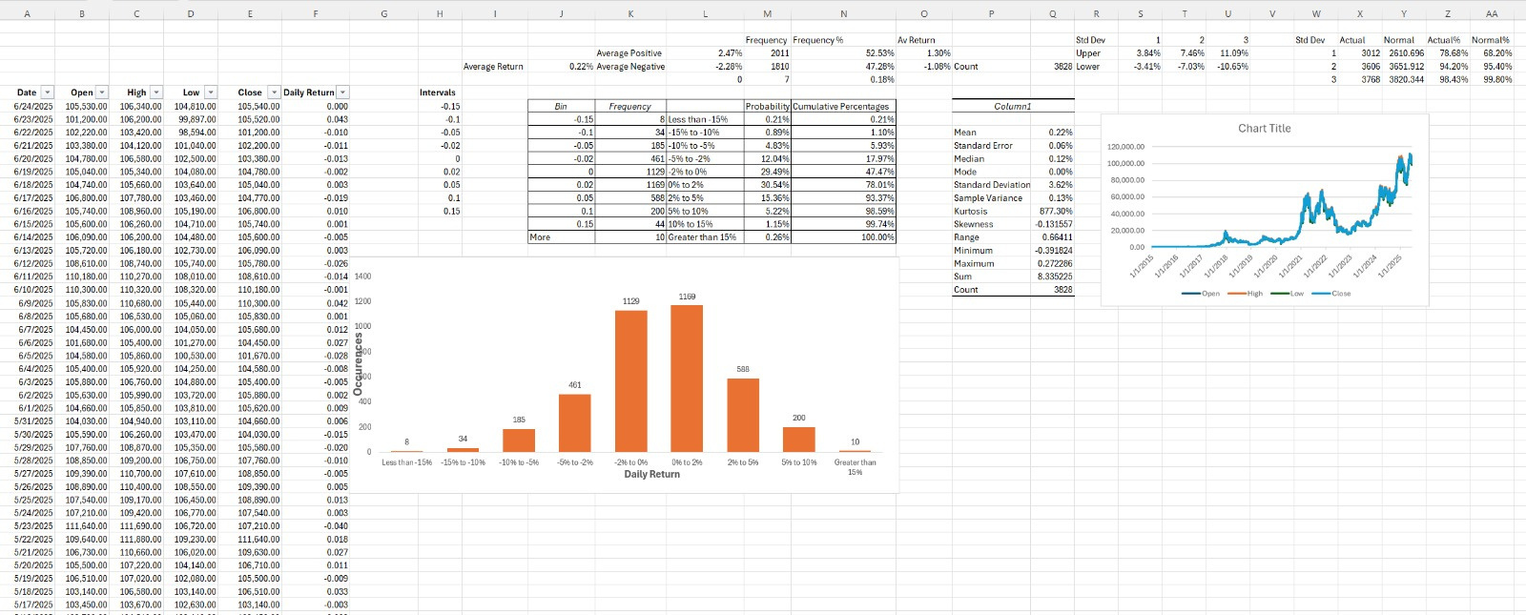
Descriptive Statistics
Описателна статистика

Slide 4
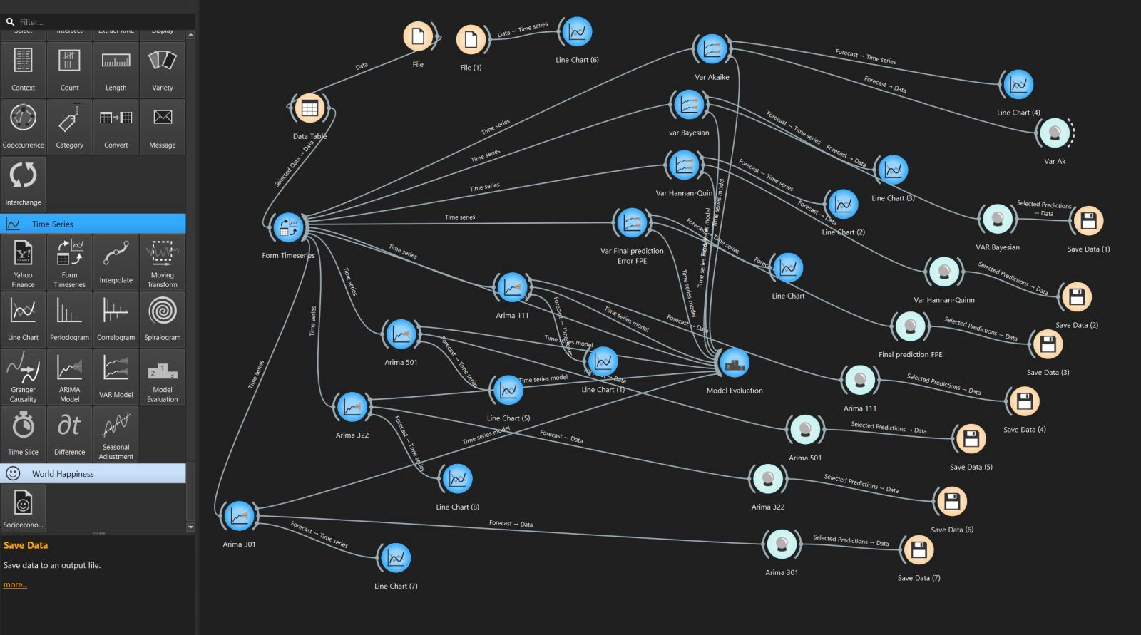
Aaron Loeb
CEO & Founder

Slide 5
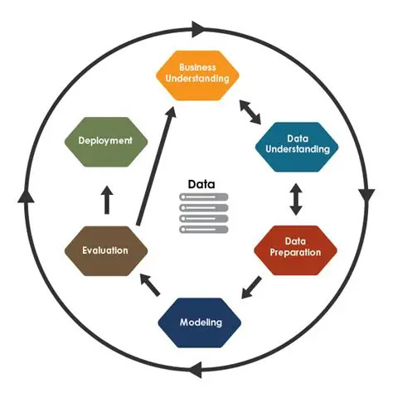
ВЪВЕДЕНИЕ
Архитектура
на проекта в контекста
на CRISP-DM
Cross Industry Standard Process for Data Mining
(Стандартизиран междусекторен процес за извличане на знания от данни)
CRISP-DM е често използван в проекти с данни, включително и такива за предсказване на цени на криптовалути.
👉Целта ни е да изградим модел за прогноза на BTC цената на биткойн и Rule-based правила-базирани на AI трейдър за BTC (начално ниво).
👉Проблемът е как да прогнозираме BTC цената една стъпка напред и да вземаме базови автоматизирани инвестиционни решения
👉Разбиране на данните. Исторически данни на последните 10 години от
Investing.com
👉Подготовка на данните. Описателна статистика и хистограма
👉Моделиране. Моделите са ARIMA via Orange & VAR via Orange
👉Оценка. Валидация на база различни статистики.
👉Разгръщане. Model training

Slide 6
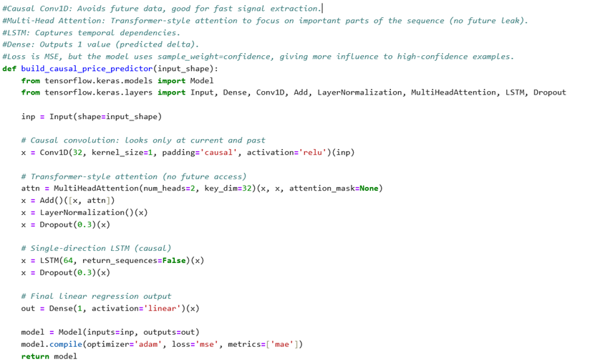
Използван модел LSTM
LSTM (Long Short-Term Memory)
(Дългосрочна краткосрочна памет)
е тип рекурентна невронна мрежа
(RNN) recurrent neural network
Моделът, който използваме е за да направим ценово прогнозиране за пазара на биокойн. Фокусираме се върху хибриден модел за дълбоко обучение, който комбинира CNN, части от трансформатори и LSTM. Нашата цел е да направим прогноза за следващата цена, използвайки само минали и текущи данни, без изтичане на бъдещата информация.
Защо LSTM е подходящ за криптовалути?
Моделът може да запомня пазарни движения и модели във времето.
Устойчив е на шум в данните, характерен за криптопазарите.
Подходящ е за краткосрочни и дългосрочни предсказания.

Slide 7
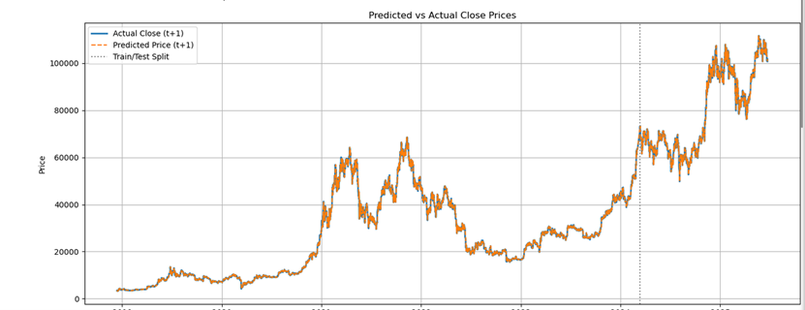
Прогнозирана срещу реална цена на затваряне
Тук виждаме сравнение между реалната цена и прогнозираната. Моделът се справя добре — линиите почти се припокриват. Това показва, че моделът успява да следва тренда. Но за реална търговия не е достатъчно, защото не улавя резките промени толкова добре.

Slide 8
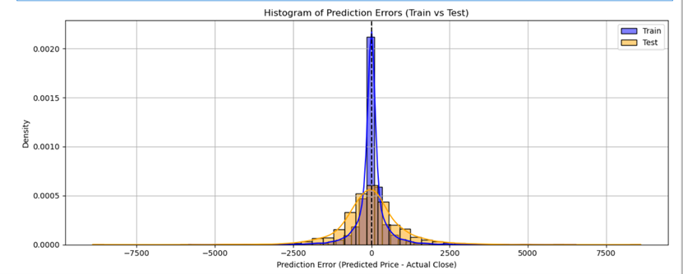
Грешки в предсказанията
Хистограмата показва разпределението на грешките при прогнозирането. Вижда се, че повечето грешки са съсредоточени около нулата, което означава, че предсказанията са близки до реалността както в тренировъчния, така и в тестовия сет.

Slide 9
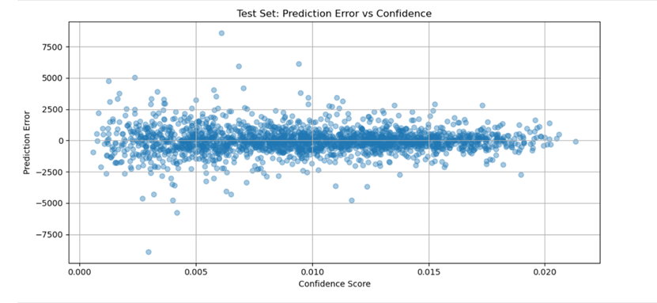
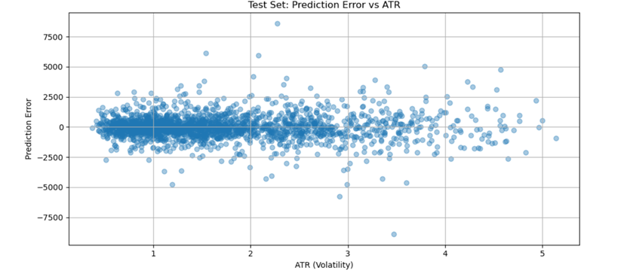
Тестова прогнозна грешка vs увереност
Графиката показва грешка спрямо ATR (волатилност). При ниска волатилност моделът е по-точен. Тоест – можем да филтрираме сигналите според пазарната турбулентност.
Графиката показва грешка vs увереност. По-ниска увереност води до по-големи грешки — логично.

Slide 10
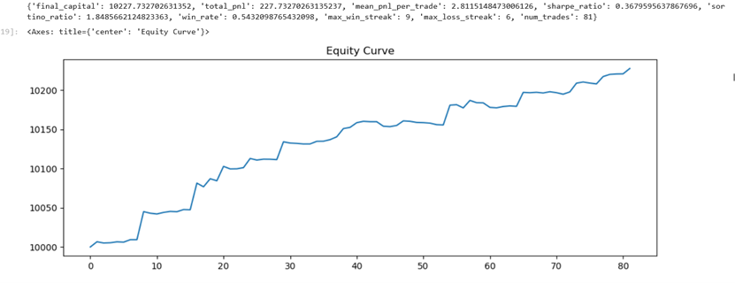
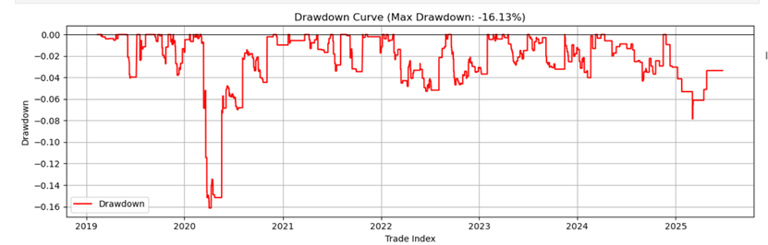
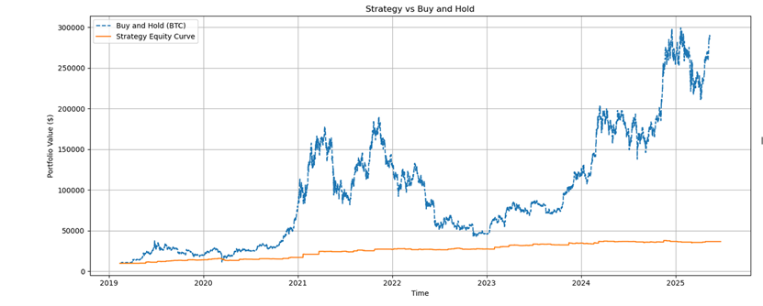
Първи опит за предсказания на пазара (Back Testing)
Графиката показва стабилен растеж.
На тази графика сравняваме с buy & hold стратегия – нашата се справя по-добре в някои периоди.
Средната максимална загуба (drawdown) е около 16%, което е приемливо.

Slide 11
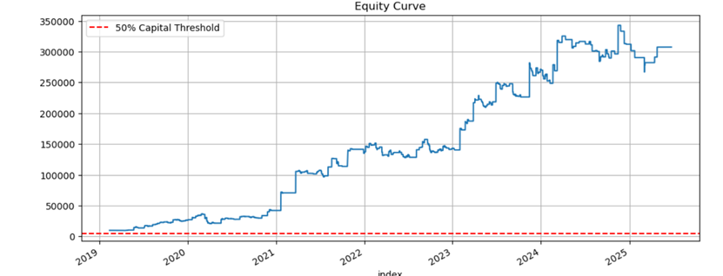
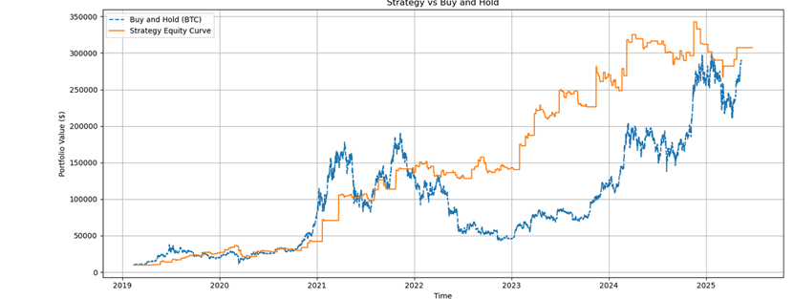
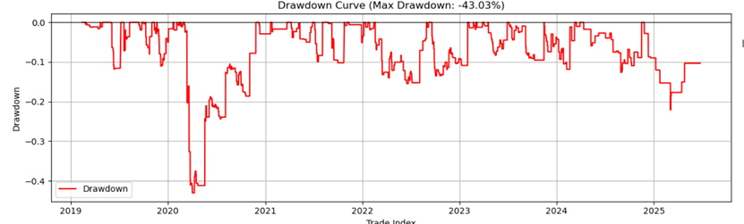
Тестване на стратегията след повишаване на риска
След като увеличихме риска, резултатите останаха положителни.
Виждаме, че стратегията се представя стабилно дори при по-агресивна търговия.
Загубите не надхвърлиха лимита от 50% капитал.

Slide 12
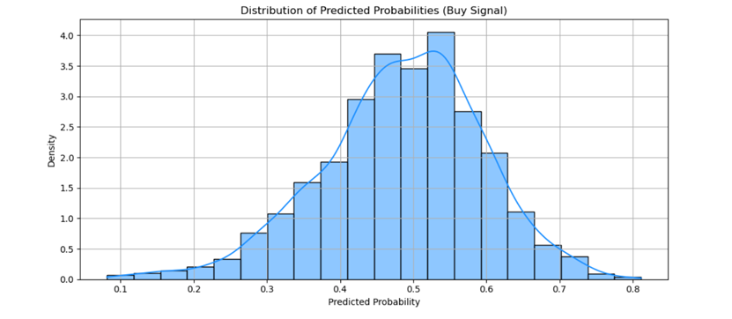
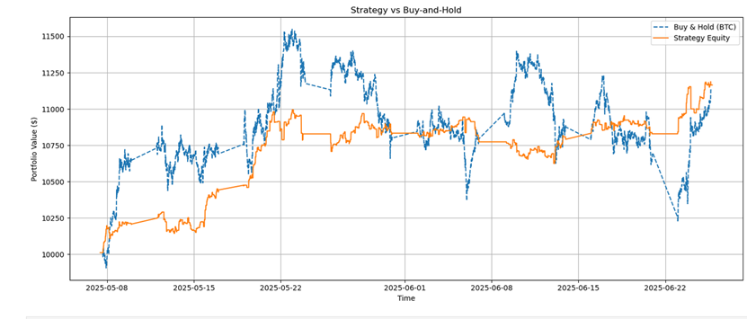
Модел за бинарна класификация на база на същата архитектура на модела
Сравнението с BTC buy & hold показва, че сме по-добре в нестабилни периоди.
графика на разпределението на вероятностите, които моделът връща за „сигнал за купуване“. За да избегнем случайни колебания, филтрирахме така:
🔹 Ако вероятността е над 52%, приемаме сигнал за покупка
🔹 Под 39% – неутрална позиция
Така изчистихме шума от несигурните случаи.
На графиката се вижда как стратегията се представя срещу класическото „купи и задръж“.
Добрата новина е, че успяхме да надминем тази базова стратегия.
Лошата е, че това е свързано с висока променливост и риск.
Това ни отвежда до следващата ни цел:
Как да направим по-умен модел, който не само надминава „купи и задръж“, но и го прави с контролирана експозиция към риска.“

Slide 13

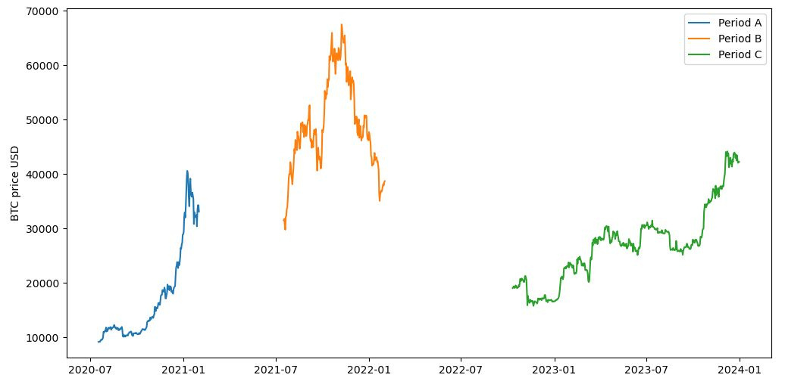
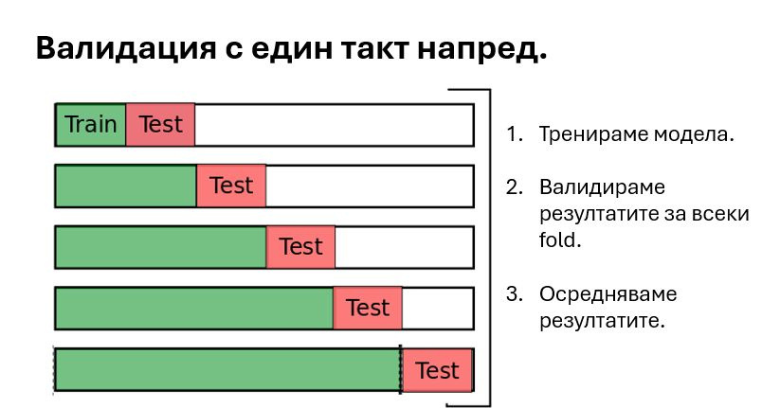
Валидация на моделите
MAPE
MEAN ABSOLUTE PERCENTAGE ERROR
Каква е грешката в модела?
Подаваме произволни периоди за валидация.
MAPE
-
DS
DIRECTIONAL SYMMETRY
Колко често познаваме посоката на промяна?
-
STABILITY COEFFICIENT
Съотношение на средната грешка спрямо стандартното отклонение. Т.е. доколко са стабилни прогнозите ни между отделните валидационни периоди?
R
-
U
COMPUTATIONAL EFFICIENCY
Колко бързо тренираме модела и прогнозираме с него?
=
Z
ОБОБЩЕН ИНДИКАТОР

Slide 14
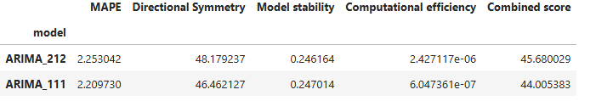
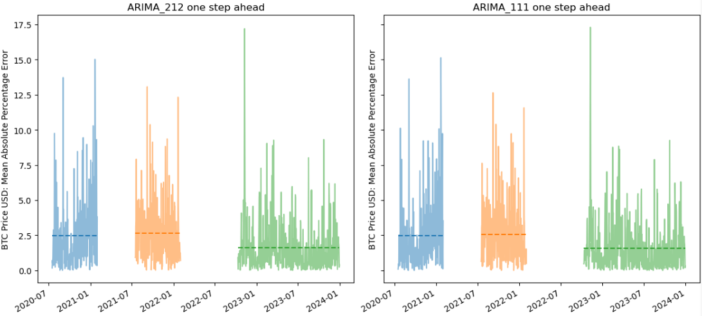
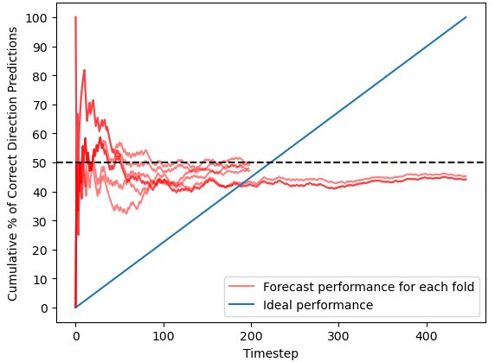
Валидация на моделите

Slide 15
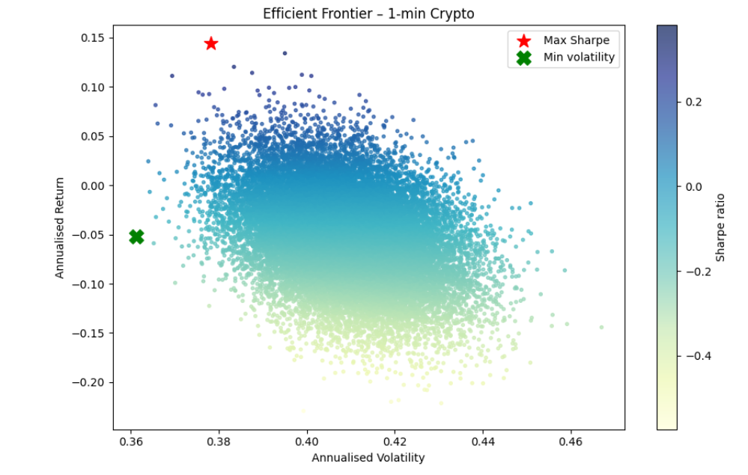
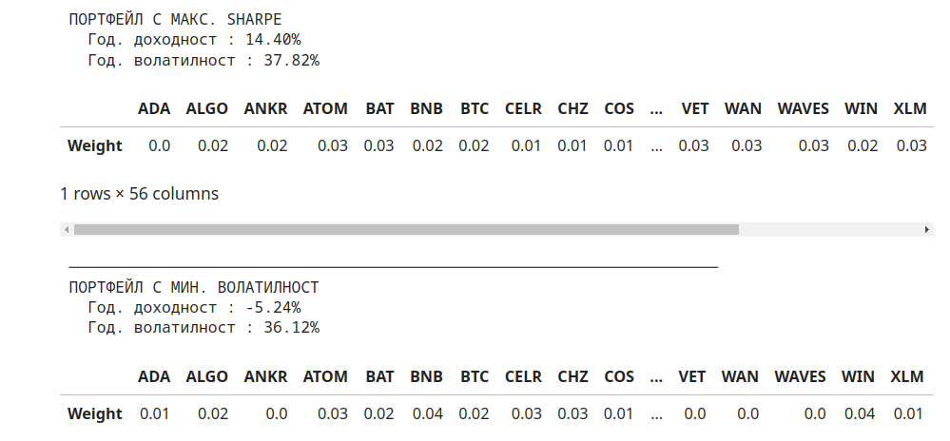
Портфейлна оптимизация
Монте Карло генериране на портфейлни тегла за оценка на Efficient Frontier.

Slide 16
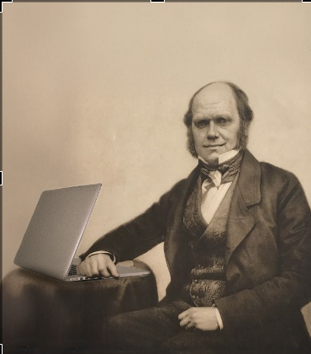
Еволюционни алгоритми (EA)
Ключова идея: Вдъхновени от естествения отбор.
Основни стъпки:
Инициализация на популация (случайни решения).
Оценка (фитнес) на всяко решение(портфейл).
Селекция на най-добрите решения.
Рекомбинация (кръстосване) и мутация за създаване на нови решения.
Повтаряне, докато бъдат изпълнени критериите за спиране.

Slide 17
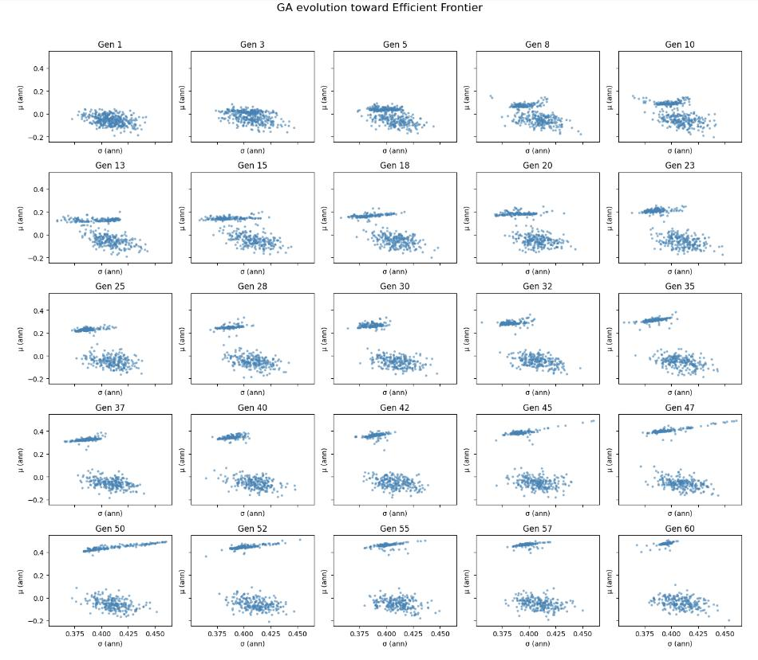
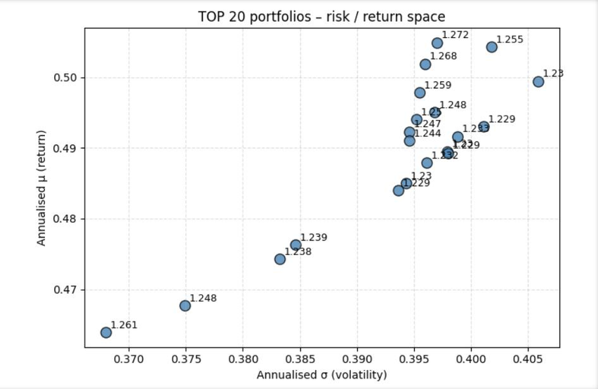
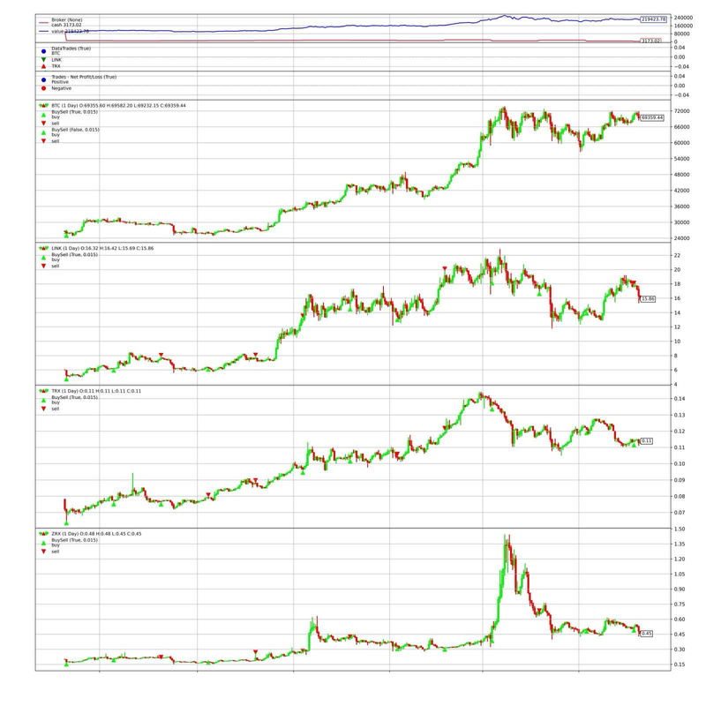
Еволюционна порфейлна оптимизация
GA-best Final
$137,679 CAGR 0.25%
MC-maxSharpe Final $132,597 CAGR 0.22%
Еволюцията - как всяко поколение се приближава до границата на ефективност.

Slide 18


БЛАГОДАРИМ ЗА ВНИМАНИЕТО!

